Slide 1
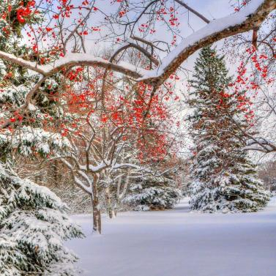
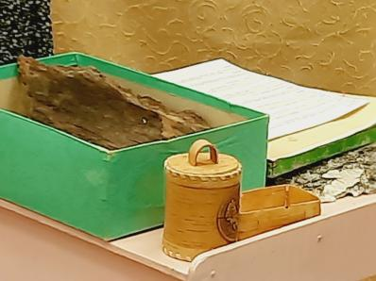
«Растения нашего края»
Музейный урок
Старшая группа № 6 «Кузнечики» Выполнили: Тарасова Н. П. Низамова Д. Д.
Февраль 2022

Slide 2
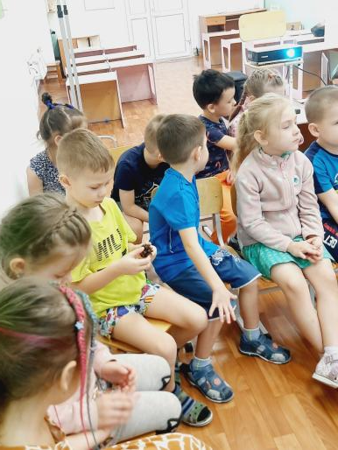
СЮН приехал в гости к нам, Мы расселись по местам. О растениях нашего края, Мы сегодня много узнаем.

Slide 3
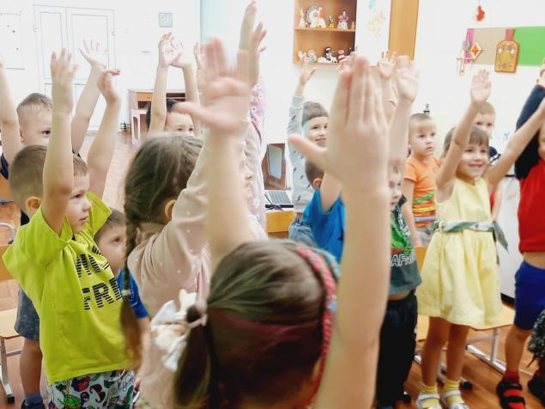
Мы руки вверх подняли, деревьями стали. Веселая игра, нам понравилась она.

Slide 4
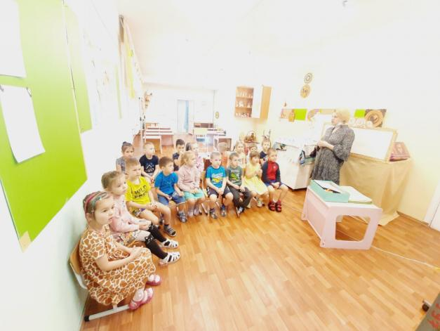
Интересное занятие мы слушали внимательно. Нам вопросы задавали, а мы дружно отвечали.

Slide 5
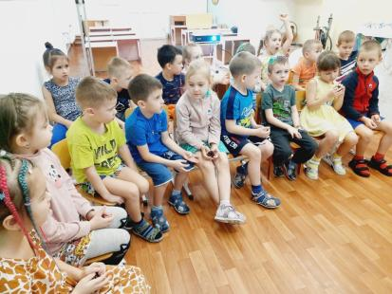
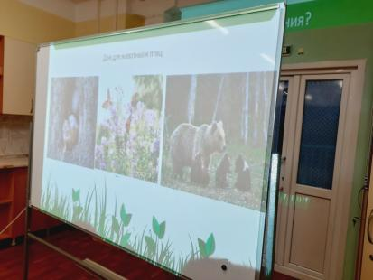
На слайдах мы увидели природу, Мы будем проявлять о ней заботу.

Slide 6
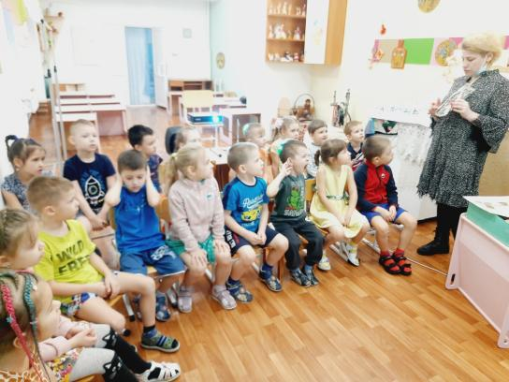
Какие деревья растут, какие звери живут. Все мы это узнали о родном нашем крае.

Slide 7
СПАСИБО ЗА ВНИМАНИЕ!

